Slide 1
Эксплуатация веб-уязвимостей Command injection

Slide 2
Введение
При разработке веб-приложения может быть реализован функционал, позволяющий пользователю взаимодействовать с операционной системой веб-сервера. Для этого будет достаточно передать команду с дополнительными опциями в систему, а результат отображать на странице.
Тем не менее, подобные возможности потенциально приводят к уязвимостям, которые возникают, если пользовательские данные в запросе к веб-приложению никак не фильтруются.

Slide 3
Инъекция команд ОС
Обычно применяется термин «внедрение кода», он относится к SQL-инъекциям, межсайтовому скриптингу (XSS), PHP-инъекциям и большому количеству других инъекций и их разновидностей. Внедрение команд ОС (иногда пишут «инъекция команд ОС», «инжект команд ОС») – это одна из разновидностей внедрения кода. Её особенностью является выполнение несанкционированных команд операционной системы на удалённом сервере через уязвимое веб-приложение.
Большинство веб-серверов поддерживают функциональность, которая позволяет данным взаимодействовать с серверной операционной системой. Эти функции могут быть полезными при создании приложений, возможности которых уже реализованы в ОС. В результате не нужно писать новую программу, можно просто передавать команду с дополнительными опциями в систему и отображать результаты на веб-сайте.

Slide 4
Если в отношении пользовательского ввода не осуществляется должная проверка, то приложения могут быть уязвимы к атаке известной как внедрение команд.
Используя эту уязвимость атакующие может формировать ввод таким образом, что он будет содержать команды операционной системы, которые будут выполняться с привилегиями уязвимого приложения. Уязвимости внедрения команд обычно подразделяются на следующие виды:
Внедрение команд, основанное на результатах – Уязвимое приложение выводит результаты внедрённой команды.
Слепое внедрение команд – Уязвимое приложение не выводит результаты внедрённой команды.

Slide 5
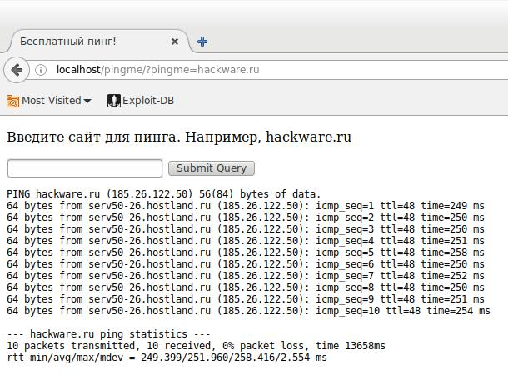
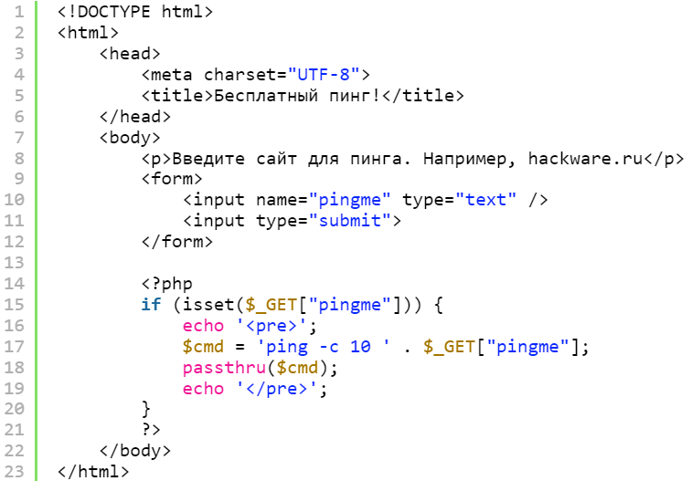
Наглядный пример
Я взял один из своих тестовых серверов и написал следующий сайт и в поле ввода вбил ping hackware.ru

Slide 6
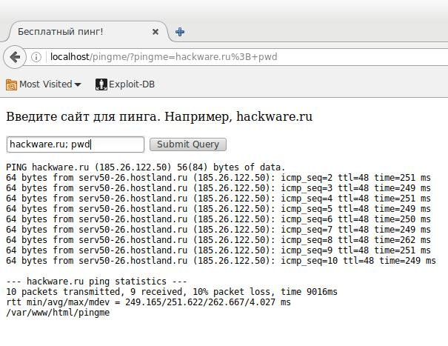
Методы «тыка»
Попробуем вбить hackware.ru; pwd, наш сайт выведет следующее:
Обратим внимание на последнюю строку: /var/www/html/pingme
Отсюда следует, что через это поле ввода можно производить самые разные операции с атакуемой ОС.

Slide 7
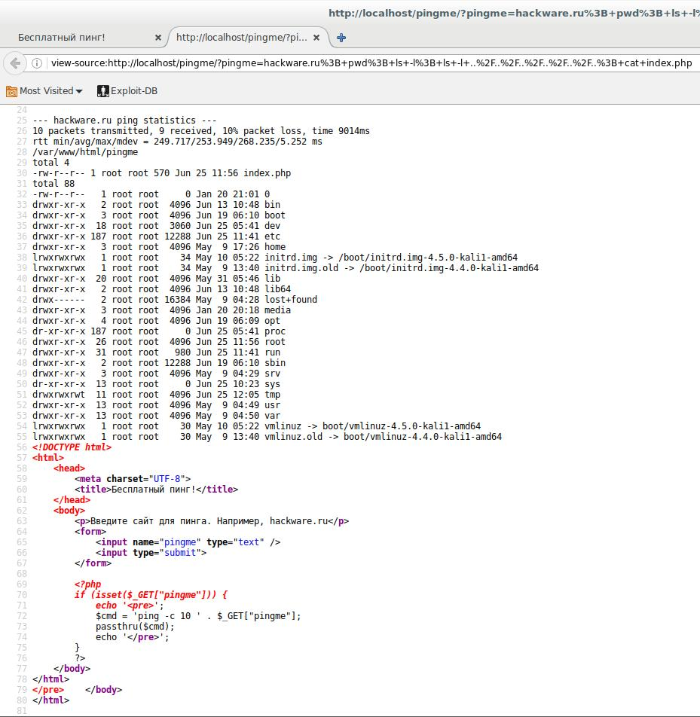
«Потыкаем» корневую директорию
Введем следующую строку в поле ввода: hackware.ru; pwd; ls -l; ls -l ../../../../../..; cat index.php
И вот что мы увидим на сайте:

Slide 8
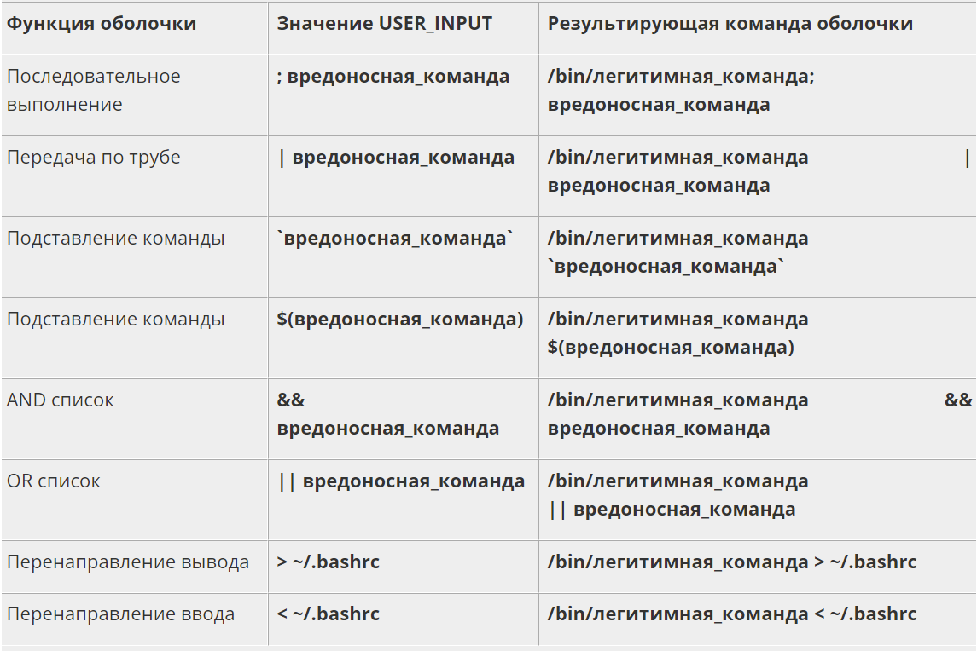
Как можно внедрять команды ОС
Я использовал синтаксис оболочки Linux, который позволяет записывать в одну строку несколько команд, разделённых точкой с запятой. Кроме этого варианта, существуют другие. В таблице приведён их неполный перечень.

Slide 9
Программа для поиска уязвимости внедрения команд
Программой для автоматического поиска возможности внедрения команд ОС является Commix.
Программу Commix нужно запускать от имени администратора. Нужно указать ключ -u с адресом тестируемого веб-приложения (сайта). Адрес должен содержать переменные, которые будут тестироваться. Для примера, который был приведён ваше (данные передаются методом GET) команда выглядит так:
$ sudo commix -u http://localhost/pingme/?pingme=hackware.ru

Slide 10
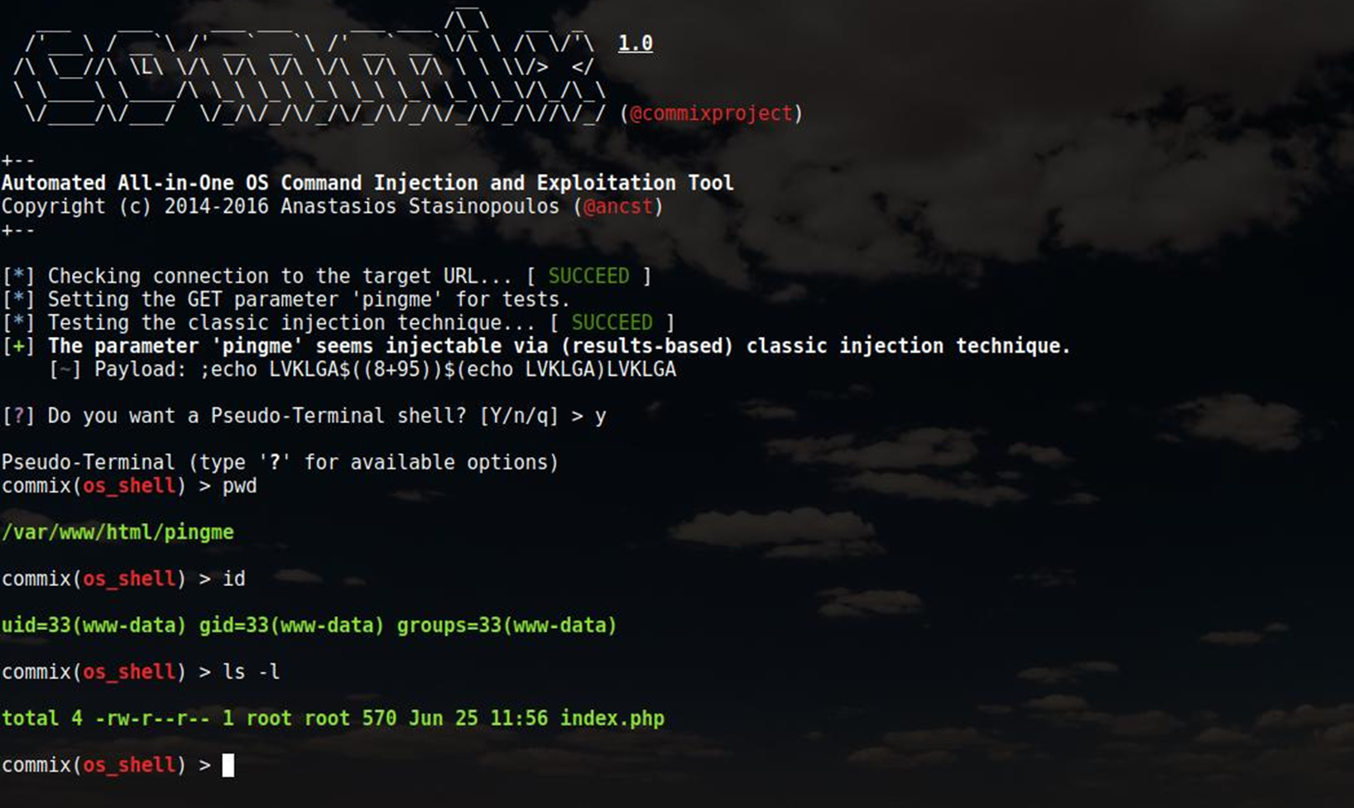
Как видно на картинке программа нам сама предлагает использовать псевдо-терминал (она будет принимать команды bash, которые мы впишем и автоматически преобразовывать их в GET запросы)

Slide 11
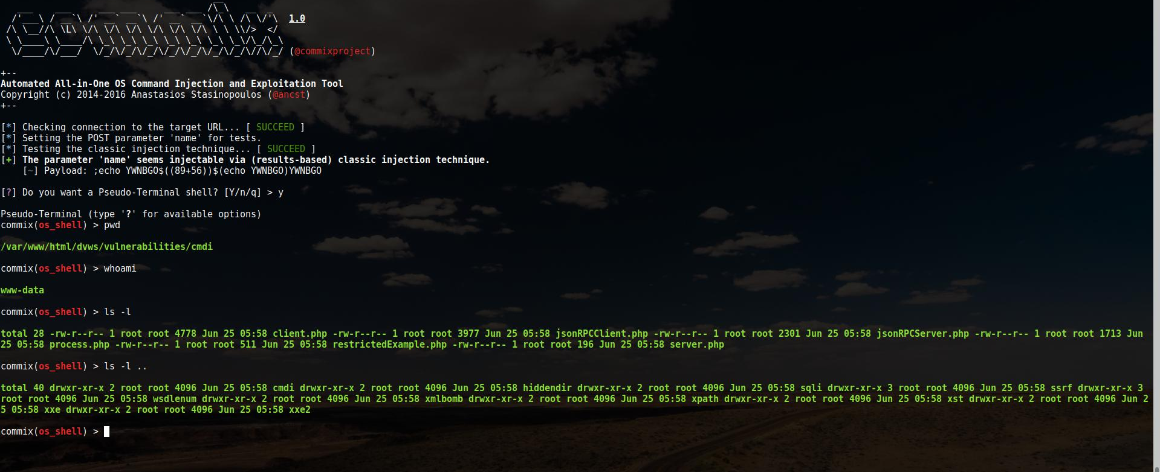
Если данные передаются методом POST, то достаточно указать адрес страницы. Также необходимо использовать опцию --data, после которой указать передаваемые на сервер данные. Пример:
$ sudo commix -u http://localhost/dvws/vulnerabilities/cmdi/client.php --data='name=-s'

Slide 12
Лирическое отступление
HTTP методы GET и POST используются для отправки данных на сервер.
Чаще всего методы используются в HTML формах, гиперссылках и AJAX запросах.
POST и GET запросы можно отправить на сервер с помощью любого программного обеспечения, работающего с протоколом HTTP.
GET — метод для чтения данных с сайта. Например, для доступа к указанной странице. Он говорит серверу, что клиент хочет прочитать указанный документ. На практике этот метод используется чаще всего, например, в интернет-магазинах на странице каталога. Фильтры, которые выбирает пользователь, передаются через метод GET.
POST — метод для отправки данных на сайт. Чаще всего с помощью метода POST передаются формы.
Как вы понимаете, метод POST менее безопасен, чем GET.

Slide 13
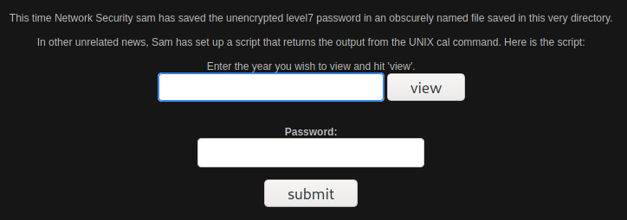
Давайте что-нибудь взломаем
Представляю вашему вниманию сайт для вашей профессиональной практики: hackthissite.org
Здесь регистрируемся и открываем уровень 7 в разделе Basic, перед нами открывается небольшое поле, на вход подается год, а выводится календарь на этот год.

Slide 14
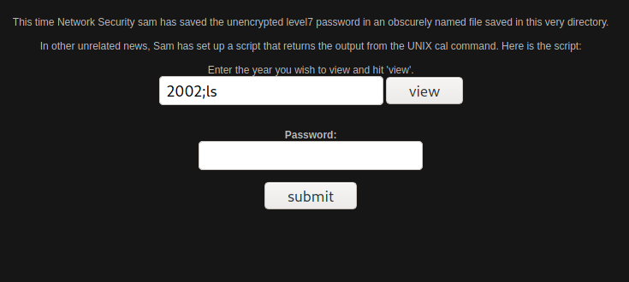
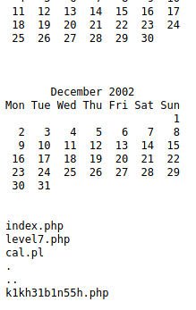
Попробуем ввести 2002;ls
Здесь мы видим в конце выведенного нам календаря. Как мы видим: сайт уязвим к Command Injection. Находим интересный файл, который походит на искомый файл.

Slide 15


Далее берем имя этого файла и вставляем в адресную строку:
Это и есть наш пароль. Далее вводим его в поле ввода пароля и ура: мы выполнили задание.
Мне очков не дали, потому что я его когда-то давно уже выполнял =(

Slide 16
В заключении
Сегодня мы разобрали command injection и решили задачку на одном из специализированных сайтов. Как вы понимаете это рядовая уязвимость. Но это далеко не значит, что на нее можно забить и не трогать ее никогда. Наоборот, на моей практике, чаще всего рядовые фирмы на своих интернет-сервисах экономят, вследствие чего ими занимаются, скажем, «не очень компетентные люди» и оставляют такие «дыры». Так что можете смело добавлять эту уязвимость в свой todo-лист пентестинга

Slide 17
Домашнее задание
Проэксплуатировать уязвимость Command injection на тестовом сайте.

